Slide 1


Slide 2
Quiénes somos…
Somos una empresa de base científica y tecnológica especializada en la convergencia de modelos físicos complejos, matemáticas aplicadas y aprendizaje profundo (Deep Learning) para el sector energético.
Nuestra analítica avanzada extrae valor oculto en terabytes de datos de sensores y yacimientos, facilitando visuales complejas.
Decisiones precisas impulsadas por modelos de base científica

Slide 3
Inteligencia Artificial
para Oil & Gas
Decisiones precisas impulsadas por modelos de base científica

Slide 4



ASESORÍA CIENTÍFICA EN IMÁGENES SATELITALES ESPECTRALES PARA ESTIMACIÓN DE VOLÚMENES DE MATERIAL EN CANTERA

Slide 5
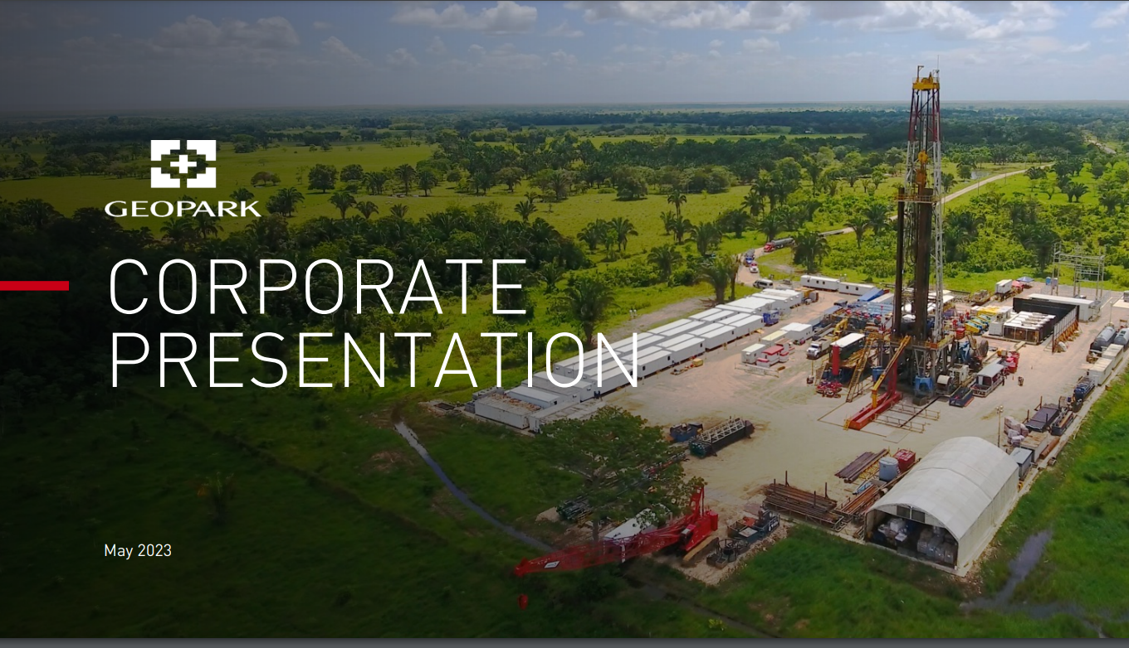

ALGORITMO DE INTELIGENCIA ARTIFICIAL PARA LA CORRECCIÓN POZOS

Slide 6
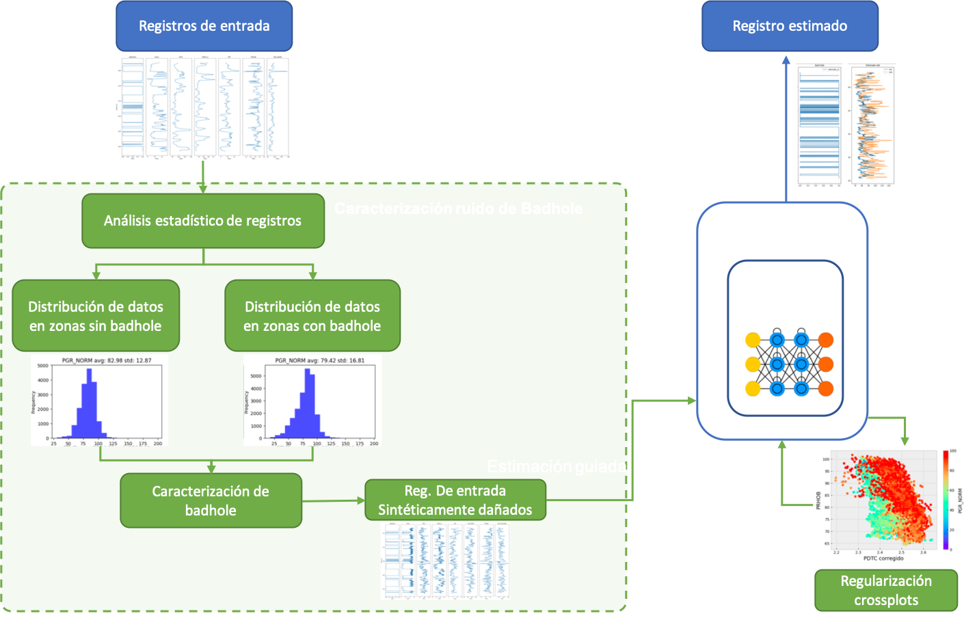
Algoritmo de inteligencia artificial para la corrección de pozos
Múltiples registros de entrada: Sónico onda P y S, Densidad, Resistividad, entre otros.
Modelo de corrección basado en análisis estadístico de registros que permite realizar una caracterización del ruido de badhole, que se usa como entrada al modelo IA
Capacidad de adaptación a diferentes pozos.
Notes:
El modelo adicionalmente se regulariza con los crossplots entre diferentes registros de pozo que deben seguir comportamientos establecidos.

Slide 7
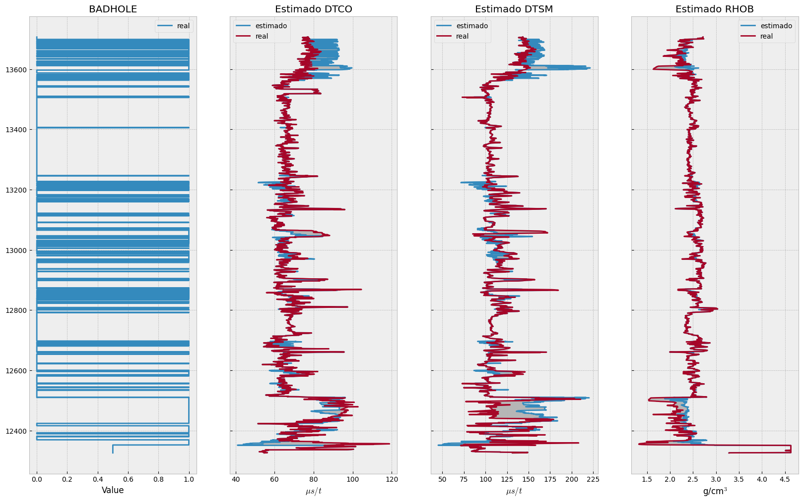
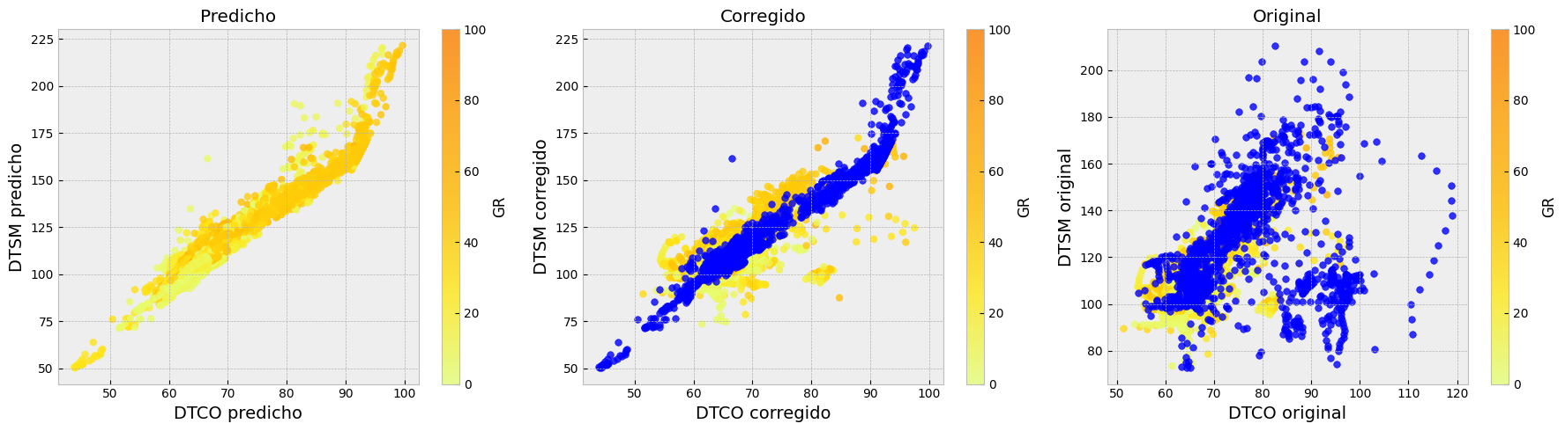
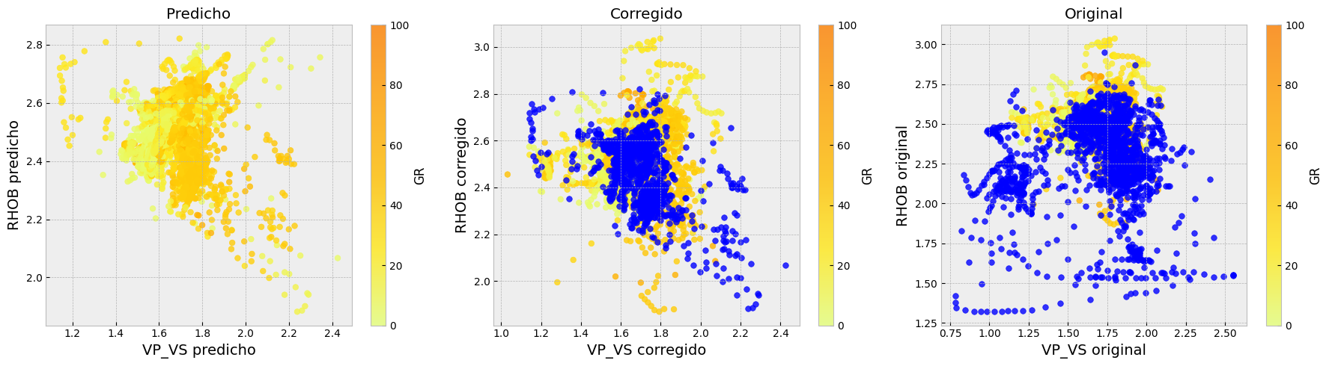
Algoritmo de inteligencia artificial para la corrección de pozos
Resultados: Registros estimados en zonas de badhole
Análisis de correcciones mediante crossplots entre registros

Slide 8
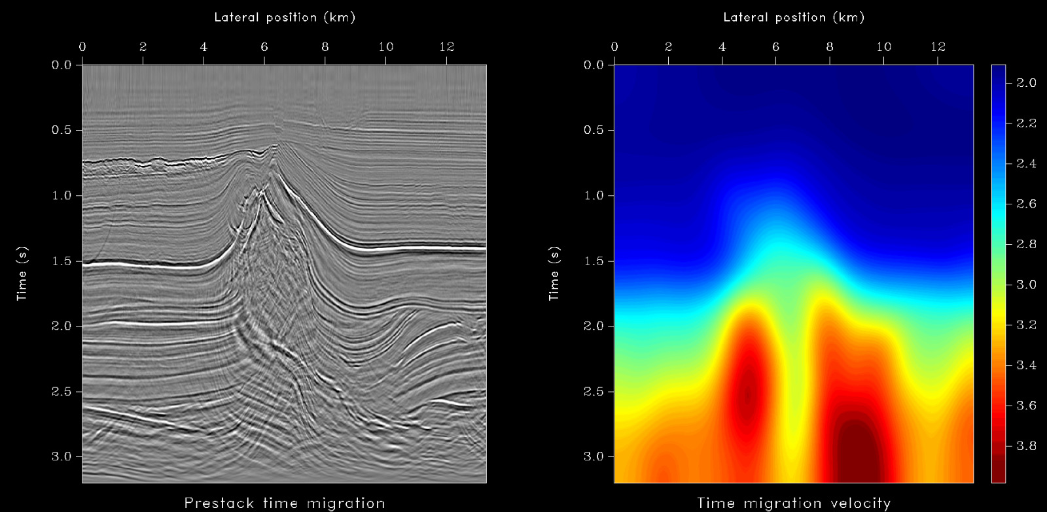
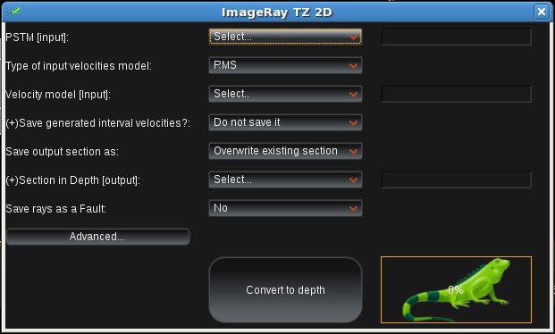
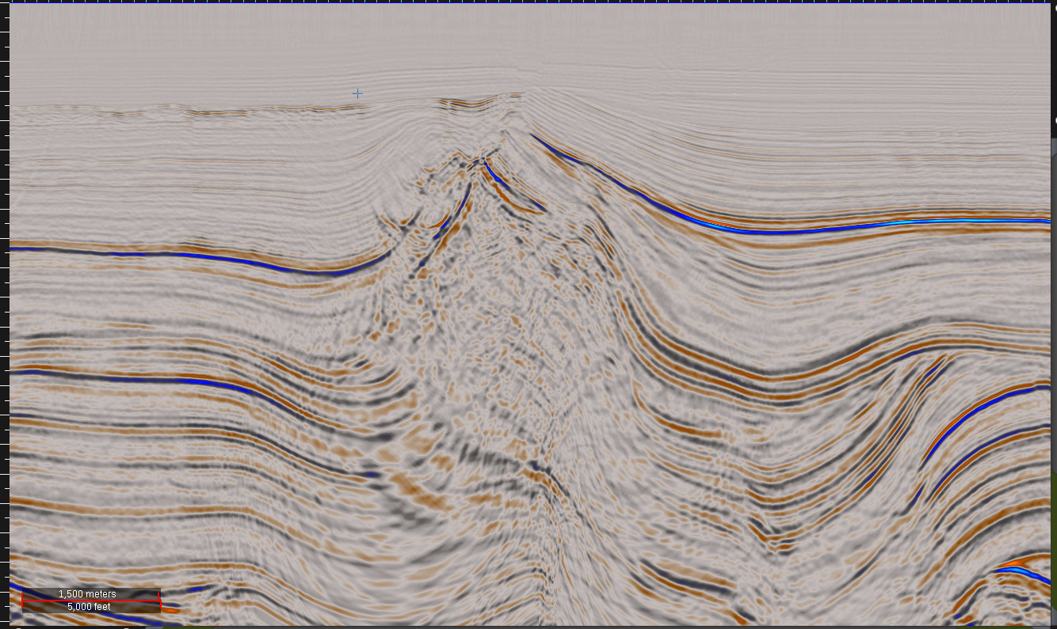
Conversión Tiempo-Profundidad usando la técnica de rayo imagen
Entrada
Plugin para software DecisionSpace (DSG) V. 5000
Entrada Imagen sísmica migrada en tiempo y un modelo de velocidades RMS
Salida imagen sísmica convertida en profundidad
Salida
Notes:
Aqui resaltar las habilidades de desarrollo de software. Creo que necesitamos mas de Arley aqui.

Slide 9
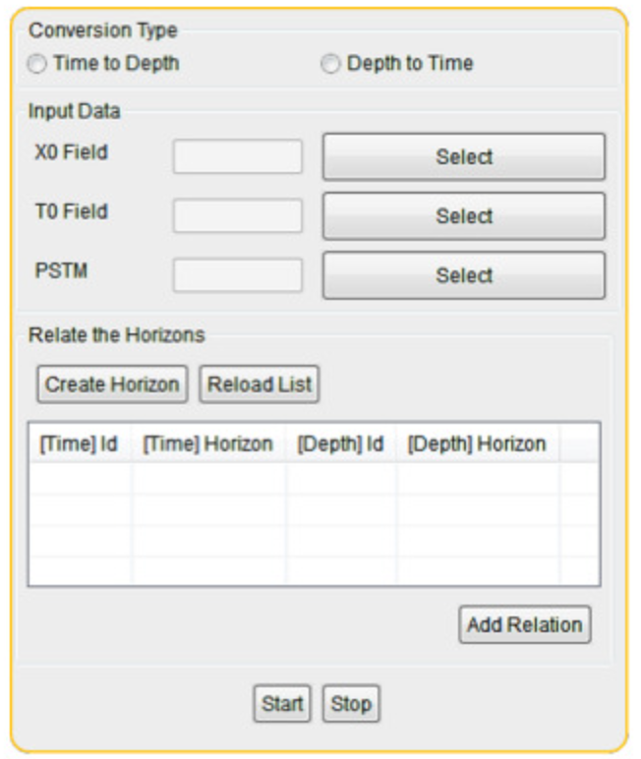
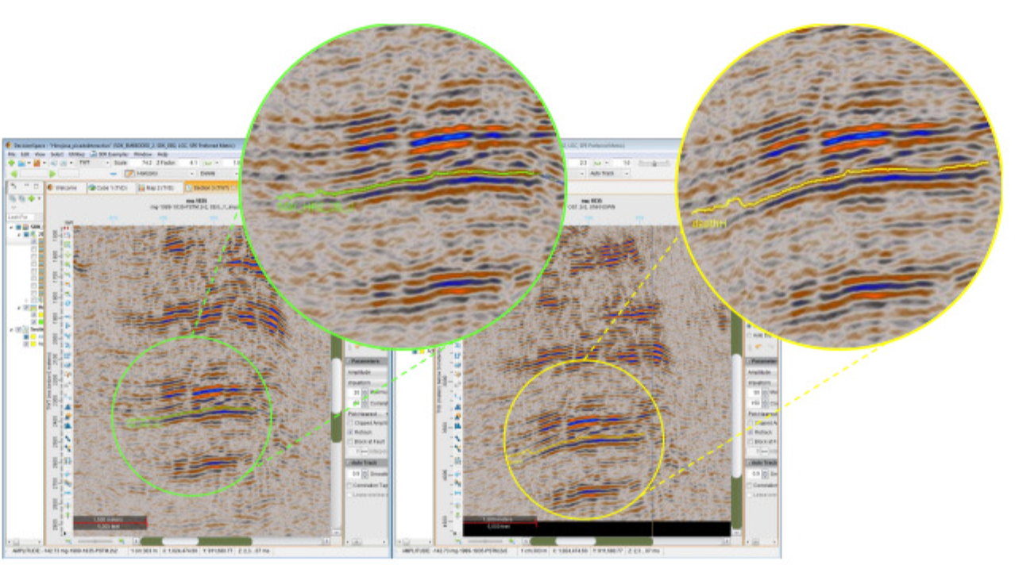
Herramienta de picado interactivo
Módulo de picado interactivo para software DecisionSpace Geosciences-DSG V.10 EP.
El módulo permite picar un horizonte en una sección sísmica en tiempo (PSTM) y visualizar su conversión en una sección sísmica convertida a profundidad y viceversa.
La conversión tiempo-profundidad se hizo con base en la técnica Rayo-Imagen

Slide 10
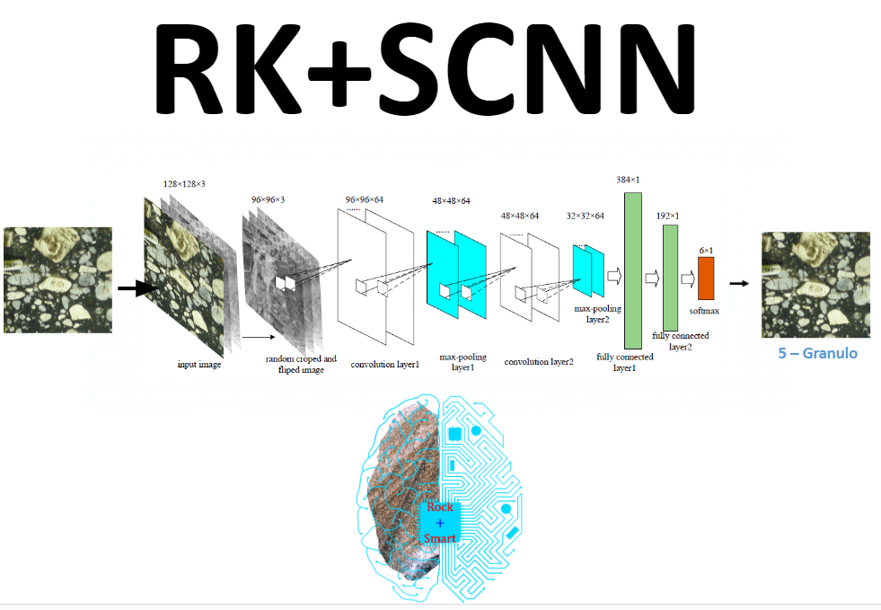
Clasificación Automática de Patrones Sedimentológicos
Red neuronal convolucional para clasificación automática de patrones sedimentológicos en fotografías de núcleos de roca.
Solución ganadora Reto Innóvate - Ecopetrol 2019.

Slide 11
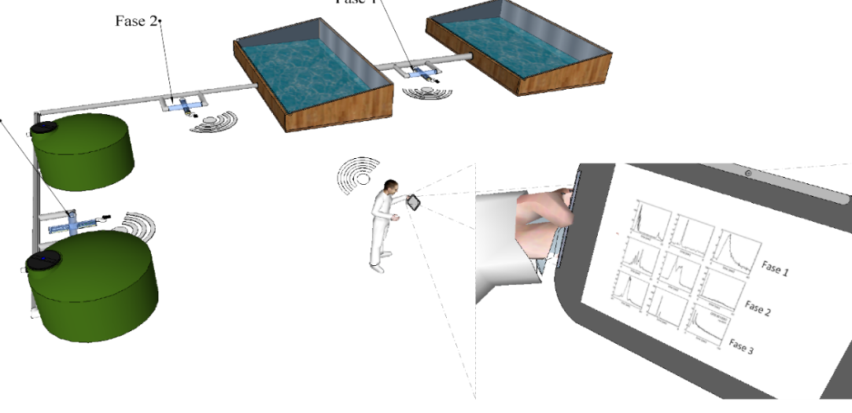
Monitoreo de concentración de fenoles en aguas de vertimiento
Monitoreo en tiempo real de nivel de fenoles en aguas de vertimiento.
Celda espectral en el rango ultravioleta, que envía señales de absorbancias, analizadas mediante un algoritmo de medición de concentración de fenoles.
Generación de alertas.

Slide 12
Visor en línea de datos sísmicos
SIN INSTALAR NADA

Slide 13
Inicie la Transformación
Hablemos sobre cómo nuestros algoritmos pueden revolucionar su operación.
321 349 64 61

